Slide 1


PENGAYAAN MATERI

Slide 2

LINIMASA ANDROID DEVELOPER
PENGENALAN ANDROID
ACTIVITY ANDROID
INTENT ANDROID
VIEW ANDROID
VIEWGROUP ANDROID
STYLE & THEME ANDROID
RECYCLERVIEW ANDROID

Slide 3
ACTIVITY ANDROID

Slide 4

APA YANG KAMU PIKIRKAN SAAT MENDENGAR KATA “ACTIVITY” ?

Slide 5
Activity merupakan salah satu komponen penting Android yang berfungsi untuk menampilkan user interface ke layar pengguna. Ini seperti pada saat Anda melihat daftar percakapan pada aplikasi chat atau daftar email pada aplikasi Gmail di ponsel Android Anda. Di dalamnya Anda dapat berinteraksi dengan aplikasi Anda, baik dengan menekan tombol atau menampilkan list.

Slide 6
Seperti ketika Anda membuat project baru di Android Studio, biasanya akan ada dua berkas yang sudah tercipta, yaitu MainActivity dan activity_main.xml. MainActivity ini disebut sebagai class Activity karena mewarisi (extends) superclass Activity. Tugasnya yaitu menampilkan layout activity_main.xml dan mengelola interaksi yang ada di dalamnya.

Slide 7
Umumnya dalam sebuah aplikasi terdapat lebih dari satu Activity yang saling terhubung dengan tugas yang berbeda-beda. Yang perlu diperhatikan yaitu setiap Activity harus terdaftar di AndroidManifest.xml. Secara default, ia akan didaftarkan jika Anda membuat Activity baru dengan cara otomatis. Caranya yaitu klik kanan pada nama package → New → Activity → pilih template Activity yang tersedia.

Slide 8
HAL APA YANG BISA KALIAN SIMPULKAN DARI GAMBAR BERIKUT INI ?

Slide 9
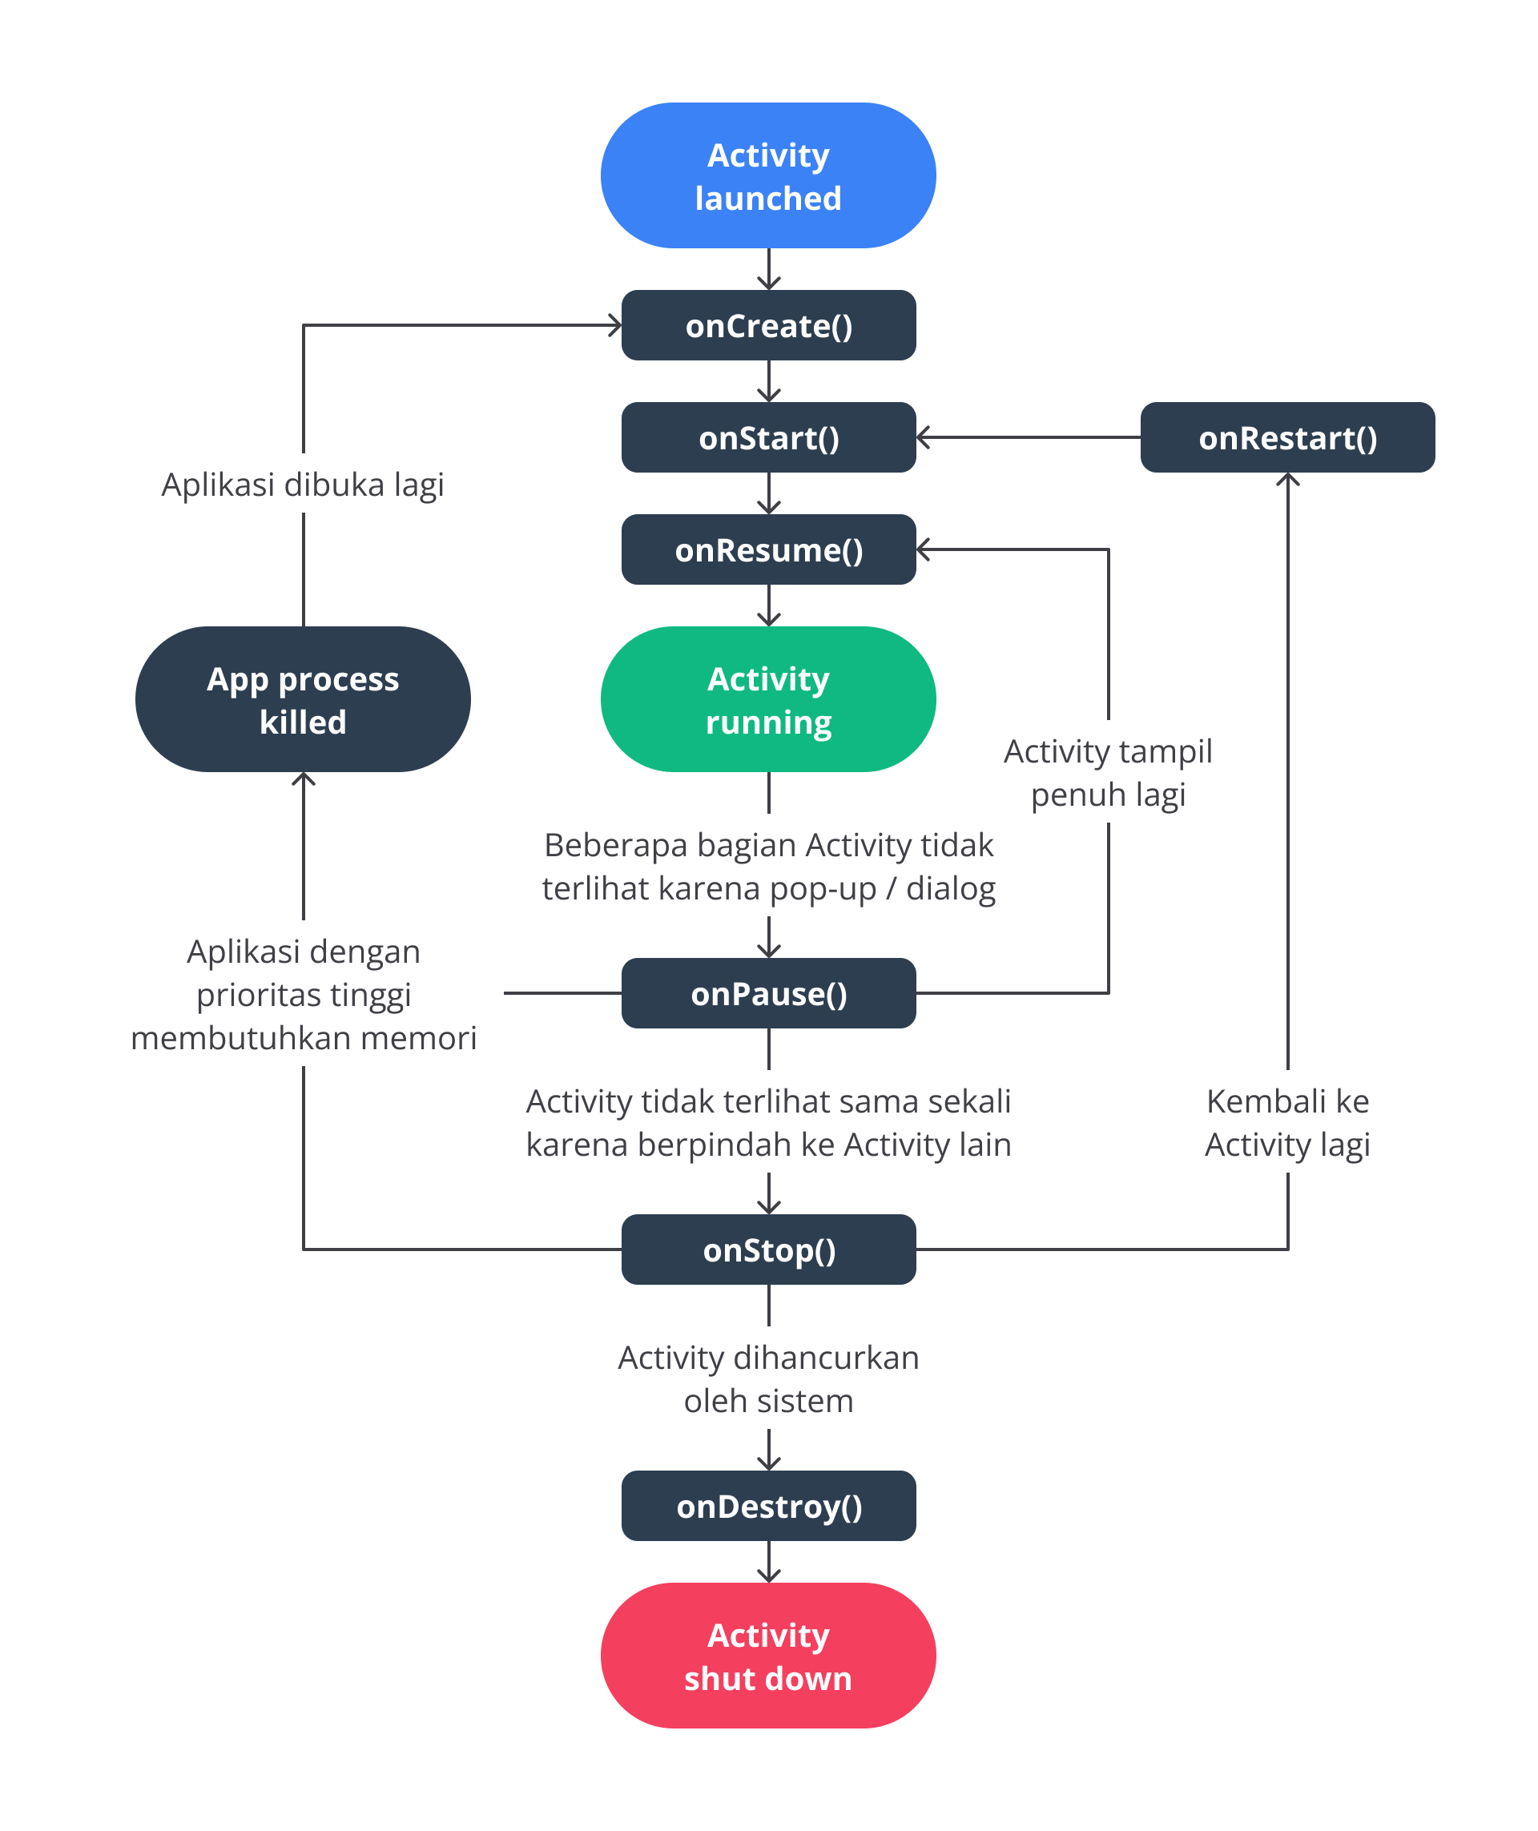

Slide 10
LIFECYCLE

Slide 11
LIFECYCLE ACTIVITY
Developer yang baik harus mengetahui secara detail tentang life cycle sebuah Activity. Terutama untuk melakukan aksi yang tepat, saat terjadi perubahan state Activity. Callback methods yang ada dapat digunakan untuk melakukan beragam proses terkait state dari Activity. Misalnya melakukan semua inisialisasi komponen di onCreate(), melakukan disconnect terhadap koneksi ke server pada onStop() atau onDestroy() dan lain sebagainya.

Slide 12
ONCREATE()
Anda harus menerapkan callback ini, yang diaktifkan saat sistem membuat aktivitas Anda. Implementasi Anda harus menginisialisasi komponen penting dari aktivitas Anda: Misalnya, aplikasi harus membuat tampilan dan menautkan data ke daftar di sini.
Yang terpenting, ini adalah tempat Anda harus memanggil setContentView() untuk menentukan tata letak antarmuka pengguna aktivitas. Setelah onCreate() selesai, callback berikutnya selalu onStart().

Slide 13
ONSTART()
Saat onCreate() keluar, aktivitas memasuki status Dimulai, dan aktivitas menjadi terlihat oleh pengguna. Callback ini merupakan persiapan akhir aktivitas untuk dikirim ke latar depan dan menjadi interaktif.

Slide 14
ONPAUSE()
Sistem memanggil onPause() saat aktivitas kehilangan fokus dan memasuki status Dijeda. Status ini terjadi ketika, misalnya, pengguna mengetuk tombol Kembali atau Terbaru. Saat sistem memanggil onPause() untuk aktivitas Anda, secara teknis berarti aktivitas Anda masih terlihat sebagian, tetapi yang paling sering adalah indikasi bahwa pengguna meninggalkan aktivitas, dan aktivitas tersebut akan segera memasuki status Berhenti atau Dilanjutkan.

Slide 15
ONRESUME()
Sistem memanggil callback ini sebelum aktivitas mulai berinteraksi dengan pengguna. Pada tahap ini, aktivitas berada di bagian atas tumpukan aktivitas, dan mencatat semua input pengguna. Sebagian besar fungsi inti aplikasi diimplementasikan dalam metode onResume().
Callback onPause() selalu mengikuti onResume().

Slide 16
ONSTOP()
Sistem memanggil onStop() saat aktivitas tidak lagi terlihat oleh pengguna. Hal ini dapat terjadi karena aktivitas diakhiri, aktivitas baru dimulai, atau aktivitas yang ada memasuki status Dilanjutkan dan menutupi aktivitas yang dihentikan. Dalam semua kasus ini, aktivitas yang dihentikan tidak lagi terlihat sama sekali.
Callback berikutnya yang dipanggil oleh sistem adalah onRestart(), jika aktivitas akan kembali berinteraksi dengan pengguna, atau oleh onDestroy() jika aktivitas ini benar-benar dihentikan.

Slide 17
ONRESTART()
Sistem memanggil callback ini jika aktivitas dalam status Berhenti akan dimulai ulang. onRestart() memulihkan status aktivitas pada waktu ketika aktivitas dihentikan.
Callback ini selalu diikuti oleh onStart().

Slide 18
ONDESTROY()
Sistem memanggil callback ini sebelum aktivitas diakhiri.
Callback ini adalah panggilan terakhir yang diterima aktivitas. onDestroy() biasanya diterapkan untuk memastikan bahwa semua resource aktivitas akan dilepas jika aktivitas atau proses yang berisi callback tersebut diakhiri.

Slide 19
TERIMAKASIH

